Slide 1
BY YUSHEN
YOUR LOGO
口语交际——
春游去哪儿玩
语文精品课件 三年级下册
授课老师：某某
授课时间：20XX
20XX.XX.XX

Slide 2
01 课前导读
春天里，好玩的地方可多了，我们去哪儿春游呢？提出自己的想法和同学讨论。每个人可以选一个地方，说说这个地方有什么好玩的，可以开展哪些活动。

Slide 3
02 交际内容
这次春游去哪儿？
可以安排哪些活动？
春游过程中应该注意哪些问题？

Slide 4
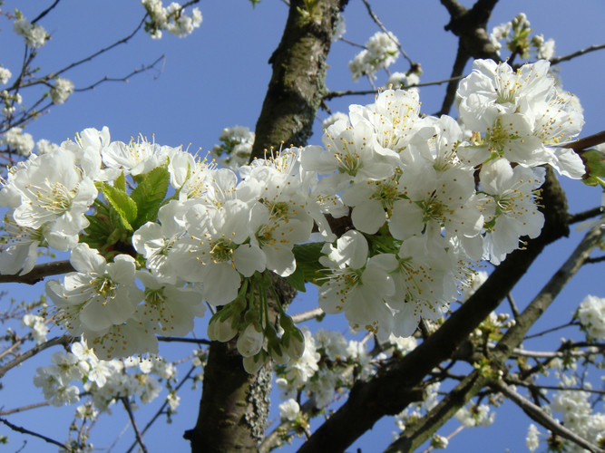
03 交际指导
1.确定春游地点。
每个人有各自不同的喜好，要确定好春游的地点，就要选择多数人感兴趣的地方，并做到求同存异，少数服从多数。

Slide 5
03 交际指导
2.在小组内交流。
小组长要组织好讨论会，每个同学都要积极发言。组员团结合作，指出缺点和不足，确定最佳春游地点和春游过程中应注意的问题。

Slide 6
03 交际指导
3.组长汇报本小组的建议，语言要流畅，条理要清晰。提议时要谦让、文明，如恰当运用“我建议”“我觉得”等语句。

Slide 7
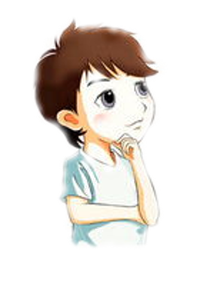
04 分组讨论
提出要求：
（1）围绕中心话题进行讨论。
（2）分工合作，团结协作。
（3）学会倾听。
（4）做好记录，形成书面计划草案。可以以表格的形式进行。

Slide 8
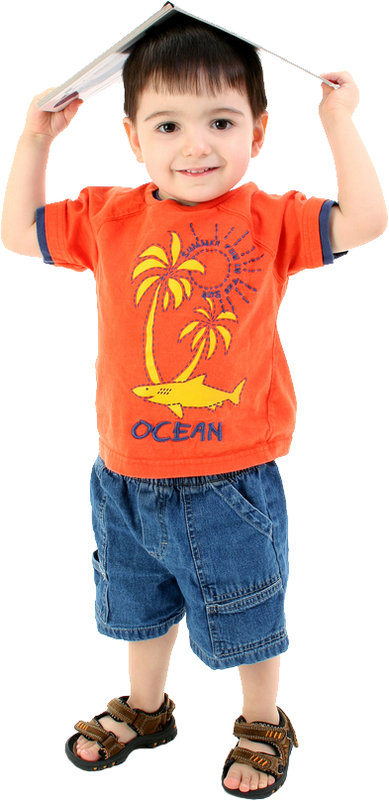
05 交际内容
注意事项：
（1）这个地方有什么好玩的，可以开展哪些活动。
（2）自己要说清楚想法和理由。
（3）别人说时，耐心听别人把话讲完，尽量不打断别人。
（4）每组选定一处地方，准备在全班交流展示。

Slide 9
06 交际示范
春天阳光温暖的时候到郊外去春游，欣赏景色，可以去植树、野炊，可以带上铁锹，铁铲，水壶等工具去栽树，也可以带上些食物去野炊，然后放风筝，用相机拍照留念……
点评：短短几十个字，就把春游的时间、地点、活动等都说清楚了。

Slide 10
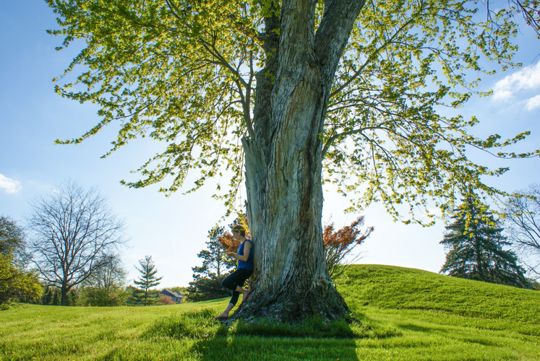
06 交际示范
我建议大家去大洪山春游。那里有高耸入云的山峦，山上还有古建筑和许多名人的字画。春游中还应注意几个问题：
1.山路很滑，大家要穿适合爬山的鞋子，走路时也要注意安全。2.山上虫蚁多，要携带驱虫的药水。3.不要单独活动，不做有危险的活动，一切行动听组长和老师指挥。4.要爱护花草树木。

Slide 11
课堂小结
在这节课上，大家介绍了自己观察到的美景，同时也从别人的介绍中了解了更多的美景。祖国的美景说不完、唱不尽，身处这么美丽的祖国，我们的内心多么骄傲、多么自豪！

Slide 12
课堂小结
口语交际 —— 春游去哪儿玩
说清楚想法和理由
耐心听别人把话说完，尽量不打断别人

Slide 13
版权声明
感谢您下载xippt平台上提供的PPT作品，为了您和xippt以及原创作者的利益，请勿复制、传播、销售，否则将承担法律责任！xippt将对作品进行维权，按照传播下载次数进行十倍的索取赔偿！
1. 在xippt出售的PPT模板是免版税类(RF:
Royalty-Free)正版受《中国人民共和国著作法》和《世界版权公约》的保护，作品的所有权、版权和著作权归xippt所有,您下载的是PPT模板素材的使用权。
2. 不得将xippt的PPT模板、PPT素材，本身用于再出售,或者出租、出借、转让、分销、发布或者作为礼物供他人使用，不得转授权、出卖、转让本协议或者本协议中的权利。

Slide 14
BY YUSHEN
YOUR LOGO
口语交际——
感谢各位聆听
语文精品课件 三年级下册
授课老师：某某
授课时间：20XX
20XX.XX.XX

